Slide 1
Областной конкурс «Знать и помнить: имена героев в названиях улиц»
номинация
«Историко – культурное наследие г. Екатеринбурга и Свердловской области»
ТАЙНА УЛИЦЫ ОСИПЕНКО
8 класс
МАОУ СОШ №3
Малышевского городского округа

Slide 2
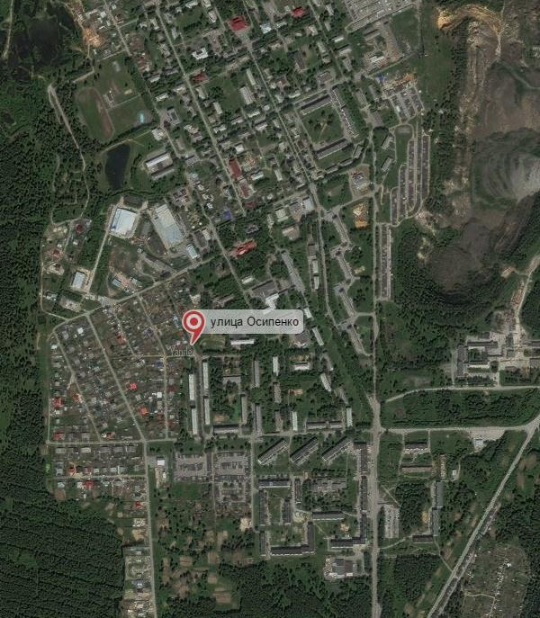
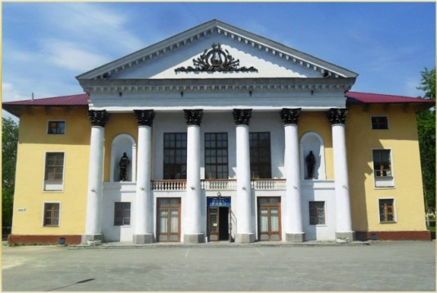
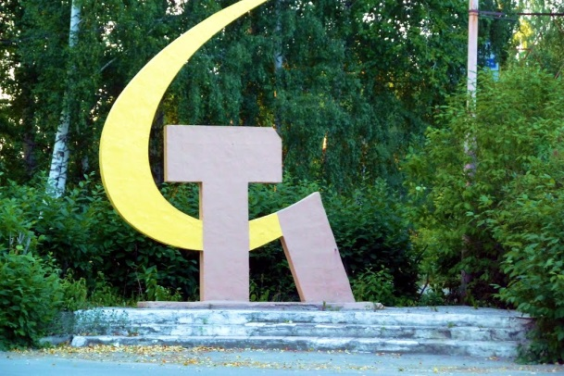
Виртуальная экскурсия по посёлку им. МАЛЫШЕВА
3
4
ОБОЗНАЧЕНИЯ:
1 – стела при въезде в посёлок им. Малышева
2 – композиция «Серп и Молот» при въезде в посёлок
3 – памятник Ивану Михайловичу Малышеву
4 – Дворец Культуры «Русь»
2
– улица Осипенко
1

Slide 3
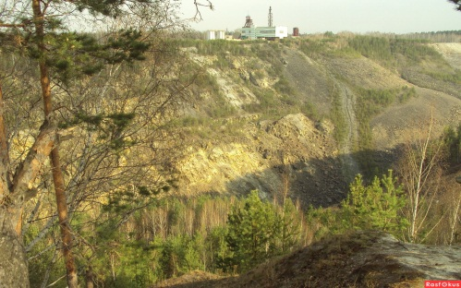
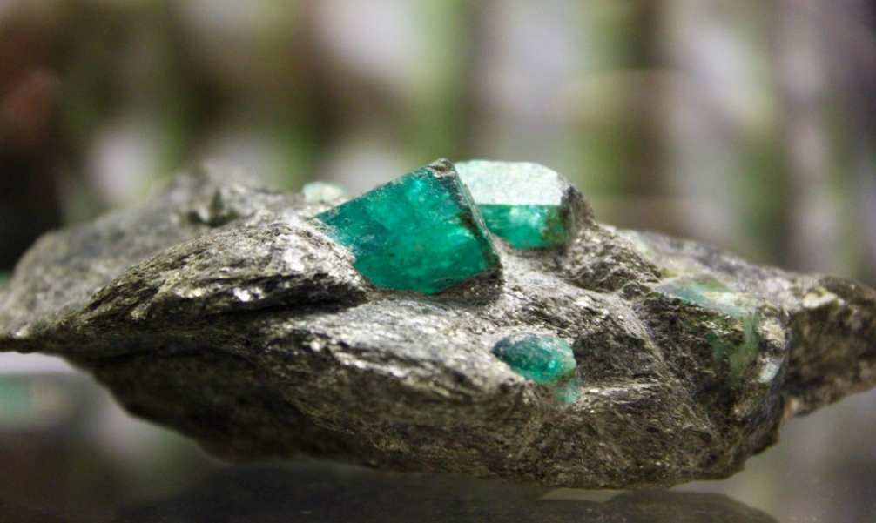
Наш посёлок – посёлок имени Малышева является изумрудной столицей России.
Малышевский карьер
Малышевские изумруды

Slide 4
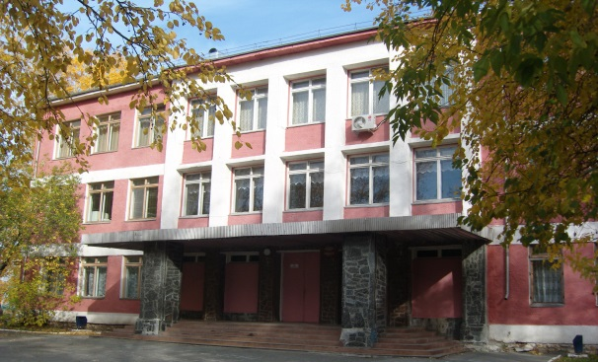
Наша школа стоит на улице Свободы, а параллельно ей проходит улица Осипенко. Решив узнать, в честь кого названа улица Осипенко, я столкнулся с проблемой: практически никто не мог ответить на мой вопрос.
Фрагмент плана посёлка Малышева.
На фото – школа №3

Slide 5
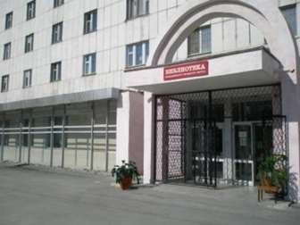
Оставалось одно – пойти в библиотеку, чтобы найти необходимую информацию, а также воспользоваться интернет-ресурсами.
Библиотека Малышевского городского округа

Slide 6
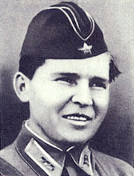
Мне удалось узнать следующее: оказывается, улица названа в честь Осипенко Полины Денисовны - советской лётчицы, одной из первых женщин, удостоенных звания Героя Советского Союза.
Осипенко Полина Денисовна
(1907—1939)

Slide 7
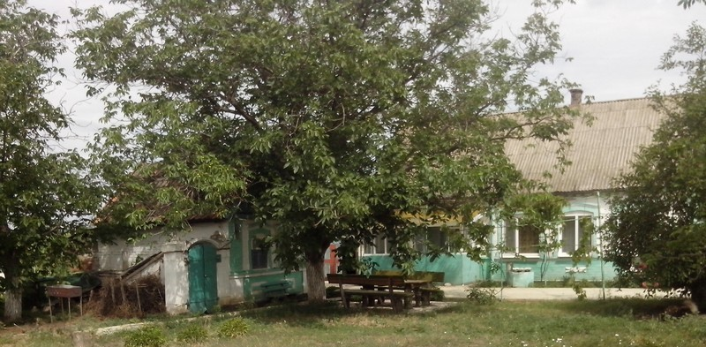
Полина Денисовна Осипенко (в девичестве Дудник) родилась 8 октября 1907 года в селе Новоспасовка (ныне Осипенко) Российской империи, в семье крестьянина. Была девятым ребёнком в семье.
Окончила начальную школу, курсы птицеводов. Работала заведующей колхозной птицефермой.
Село Осипенко, Бердянский район

Slide 8
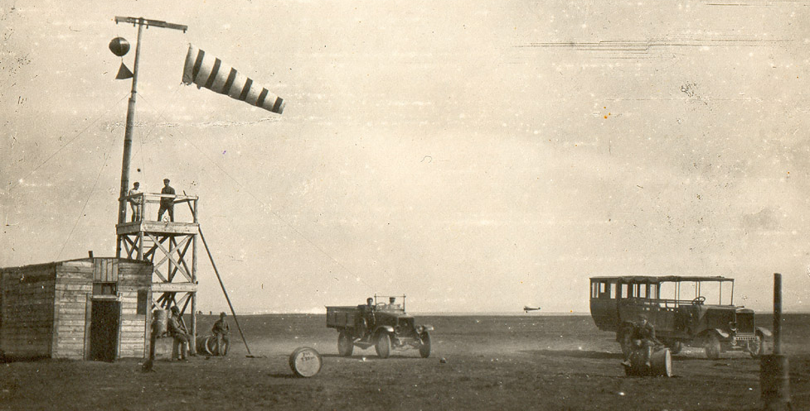
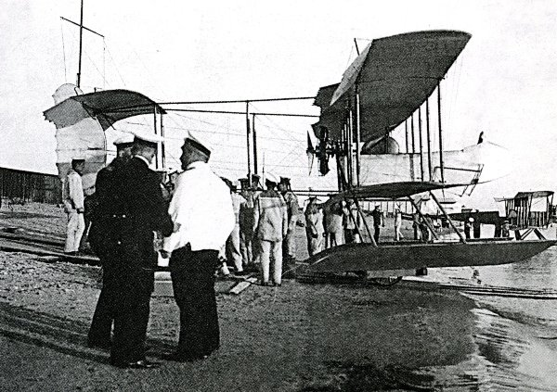
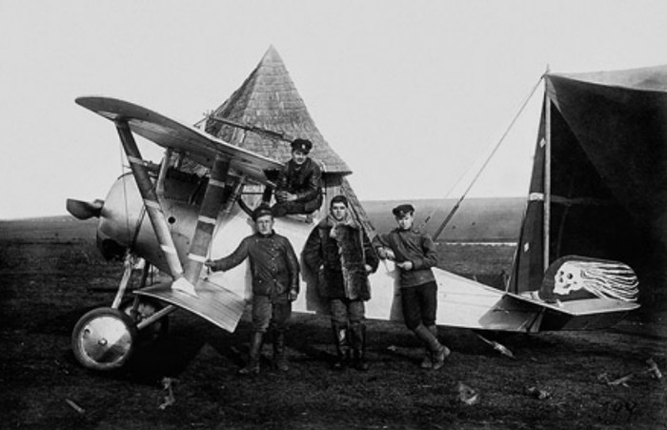
Её первый муж — военный лётчик сыграл решающую роль в её дальнейшей судьбе. Полина полюбила авиацию на всю жизнь. В 1931 году она пыталась поступить в Качинскую школу военных пилотов, но безуспешно.
Лётное поле Качинской школы
Качинская школа военных пилотов (с 1938 года — Качинская Краснознаменная военная авиационная школа им. А.Ф. Мясникова)

Slide 9
Историческая справка
История Качинской лётной школы началась в 1912 году, когда сюда была передислоцирована Севастопольская офицерская школа авиации, созданная в 1910 году.
В период с 1910 года по 1917 год в школе было подготовлено 609 летчиков.
В разные годы Качинское высшее военное авиационное училище лётчиков носило различные названия:
1916 год — Севастопольская Его Императорского Высочества Великого князя Александра Михайловича военная авиационная школа;
1920 год — Тренировочная школа авиации Южного фронта;
1921 год — Отделение лётной школы авиации № 1;
1922 год — Лётная школа авиации № 1;
1923 год — Первая военная школа лётчиков;
1925 год — Первая военная школа лётчиков им. А.Ф. Мясникова;
1938 год — Качинская Краснознаменная военная авиационная школа им. А.Ф. Мясникова.

Slide 10
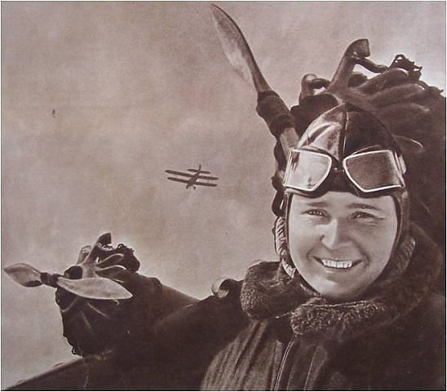
Только случай помог Полине Осипенко стать пилотом. Во время визита К. Е. Ворошилова на «Качу» (как любя называли пилоты свою школу), она упросила его зачислить её в училище.
Наконец–то осуществилась её мечта!
В 1933 году Полина успешно окончила школу военных пилотов и стала лётчицей, командиром звена в истребительной авиации.
Полина Денисовна Осипенко
во время учёбы в лётной школе

Slide 11
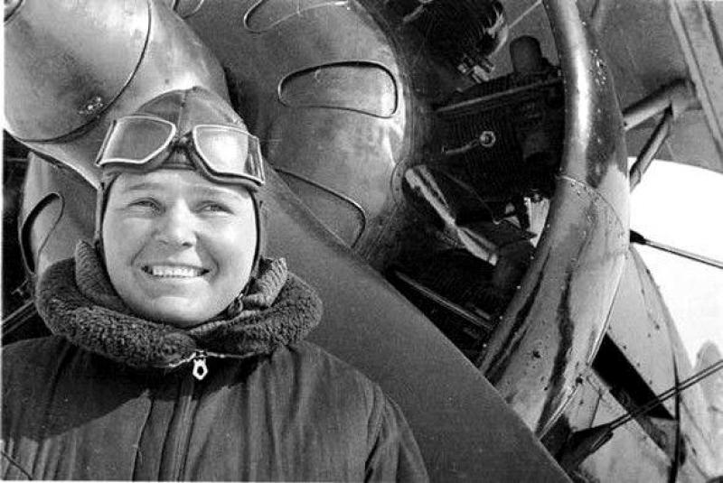
Летом 1937 года Полина Осипенко побила три мировых рекорда высотных полётов с грузом и без нагрузки. В 1938 году она возглавила беспосадочный перелёт Севастополь — Архангельск; её экипаж установил также международный женский рекорд дальности полёта по замкнутой кривой.
Побит мировой рекорд!

Slide 12
24-25 сентября 1938 года на самолёте АНТ-37 «Родина» (командир — В. С. Гризодубова, штурман — М. М. Раскова) Полина совершила беспосадочный перелёт Москва — Дальний Восток (Керби, район Хабаровского края) протяжённостью 6450 км (по прямой — 5910 км), который длился 26 часов 29 минут. В ходе перелёта был установлен женский мировой авиационный рекорд дальности полёта.

Slide 13
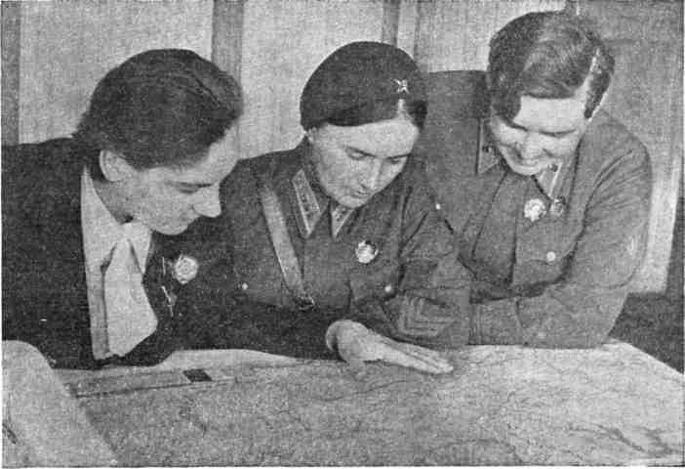
Валентина Гризодубова, Марина Раскова, Полина Осипенко изучают маршрут полёта Москва – Дальний Восток

Slide 14
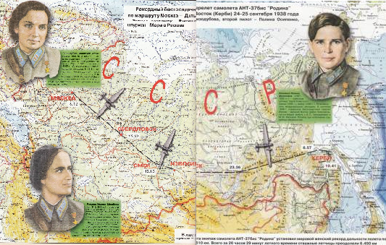
Маршрут беспосадочного перелёта Москва – Дальний Восток

Slide 15
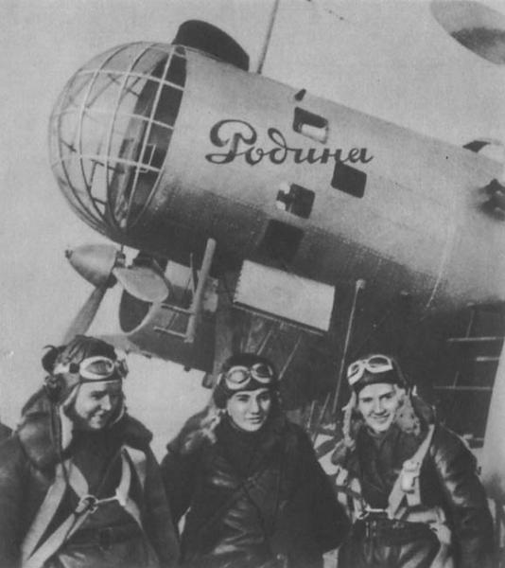
В. С. Гризодубова, М. М. Раскова, П. Д. Осипенко совершили беспосадочный перелёт Москва – Дальний Восток

Slide 16
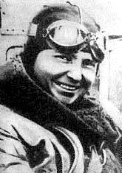
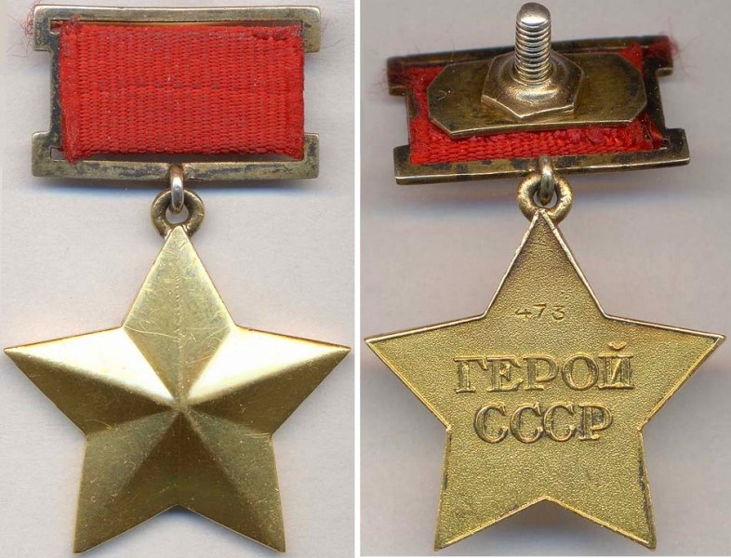
За выполнение этого перелёта и проявленные при этом мужество и героизм 2 ноября 1938 года Полине Денисовне Осипенко присвоено звание Героя Советского Союза.
Золотая звезда Героя Советского Союза

Slide 17
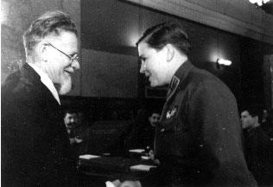
После перелёта Москва — Дальний Восток Полина Осипенко стала инспектором по технике пилотажа, наставником пилотов-истребителей. В марте 1939 года её избрали делегатом XVIII съезда ВКП(б).
Встреча с Михаилом Калининым

Slide 18
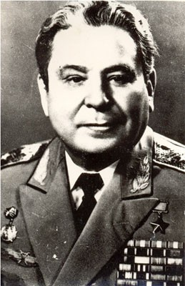
Александр Степанович Осипенко (1910—1991) второй муж Полины Денисовны (с 1935 года) — однополчанин, лётчик-истребитель. С января по июнь 1938 участвовал в боевых действиях в Испании. За мужество и героизм, проявленные при выполнении воинского долга, старшему лейтенанту Осипенко Александру Степановичу 22 февраля 1939 года присвоено звание Героя Советского Союза с вручением ордена Ленина.

Slide 19
Вместе они прожили совсем недолго, но судьба каждого была наполнена яркими событиями, героическими подвигами на благо Родины.
Александр Осипенко описал жизнь Полины в автобиографической повести «Две звезды», где она предстаёт не только как герой-лётчик, но и как обычный человек, любимая женщина.

Slide 20
Жизнь Полины Осипенко оборвалась очень рано. Она погибла в авиационной катастрофе 11 мая 1939 года, отрабатывая полёты «вслепую», во время учебно-тренировочных сборов.
Прах Полины Денисовны Осипенко помещён в урне в Кремлёвской стене на Красной площади в Москве.
Мемориальная плита, установленная в Кремлёвской стене на Красной площади в Москве, где захоронина урна с прахом П. Д. Осипенко

Slide 21
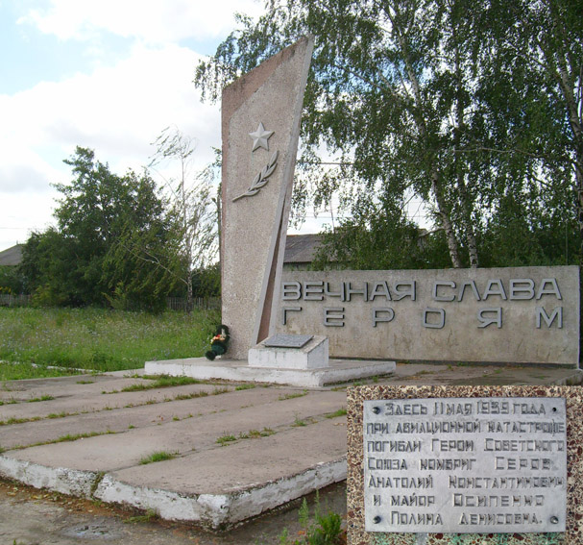
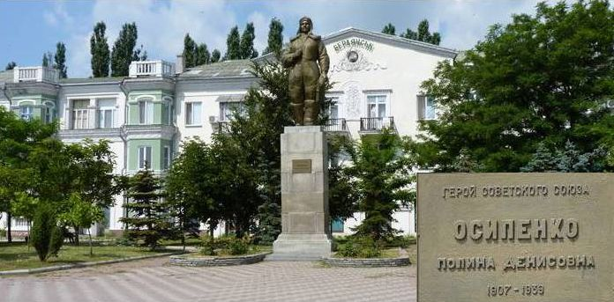
Имя Полины Осипенко не забыто. Оно увековечено во многих памятниках, названиях площадей и улиц. В её честь переименовано село Новоспасовка, в котором она родилась.
Памятник установлен в г. Бердянске в 1941 году перед зданием ж-д вокзала.
Памятник установлен на месте гибели П. Д. Осипенко. Деревня Высокое, Рыбновского района, Рязанская обл.

Slide 22
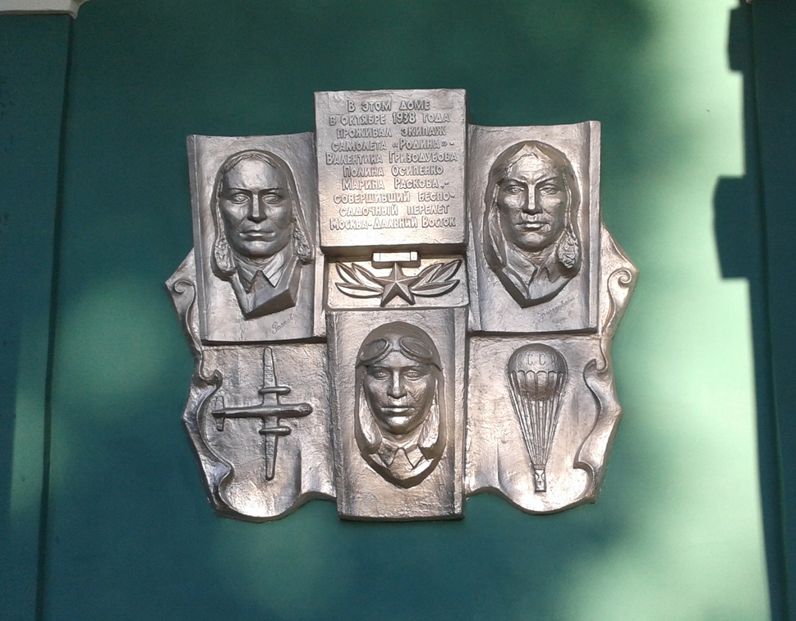
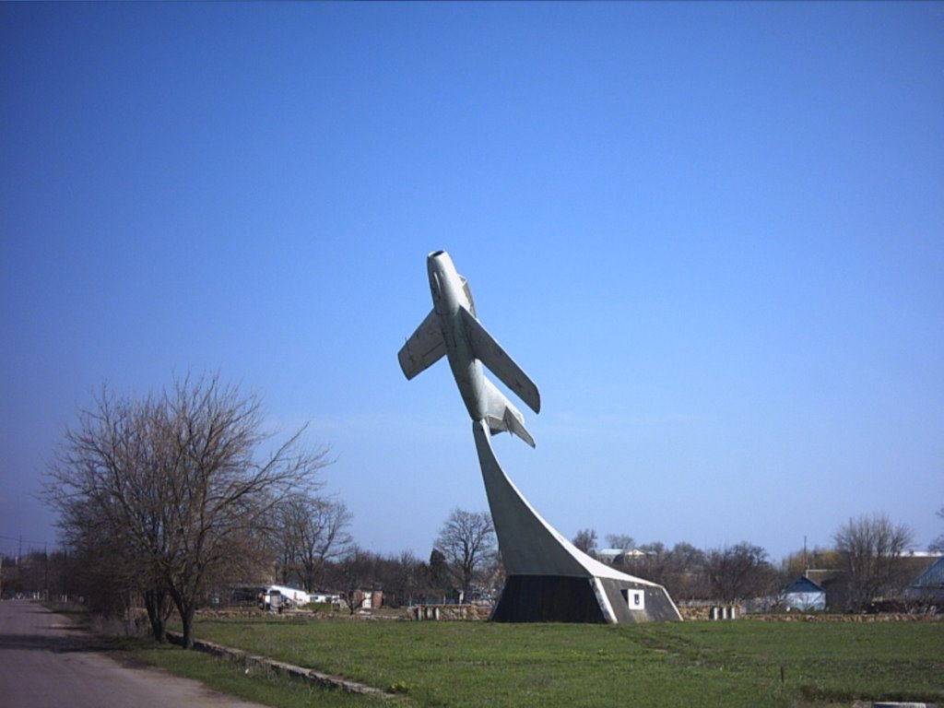
г. Комсомольск – на – Амуре
Мемориальная доска на доме №49 по ул. Кирова, где в октябре 1938г. проживал экипаж самолёта «Родина»
Памятник установлен в 1985г. село Осипенко

Slide 23
Исследовательская работа меня увлекла и захотелось поделиться полученными знаниями со своими одноклассниками. Теперь я точно знаю, чьё имя носит одна из улиц моего посёлка – улица Осипенко.
Оказывается, вокруг нас столько интересного и нераскрытого!
История вокруг нас!
А ведь стоит всего лишь приглядеться, и по–новому увидишь привычный мир.

Slide 24
Список литературы:
Большая Советская Энциклопедия. – 2-е изд. – 1955. - т. 31, с.282.
Герои Советского Союза. М.: Военное издательство, 1988
Гризодубова В. Дочь народа // Героини: очерки о женщинах — Героях Советского Союза. — Вып. 2. — М.: Политиздат, 1969. — 463 с.
Осипенко Полина Денисовна // Герои Советского Союза: Краткий биографический словарь / Пред. ред. коллегии И. Н. Шкадов. — М.: Воениздат, 1988. — Т. 2 — С. 209. — 863 с.
Осипенко А. Две звезды. — М.: Русские витязи, 2009.
Самолёты. Школьный путеводитель. – Балтийская книжняя компания. – с. 36-37.
Интернет ресурсы:
«Герои страны»:
http://www.warheroes.ru/hero/hero.asp?Hero_id=582
http://www.warheroes.ru/hero/hero.asp?Hero_id=654
2. Википедия:
https://ru.wikipedia.org/wiki/%D0%9E%D1%81%D0%B8%D0%BF%D0%B5%D0%BD%D0%BA%D0%BE,_%D0%9F%D0%BE%D0%BB%D0%B8%D0%BD%D0%B0_%D0%94%D0%B5%D0%BD%D0%B8%D1%81%D0%BE%D0%B2%D0%BD%D0%B0

Slide 25
Спасибо за внимание!

